Slide 1
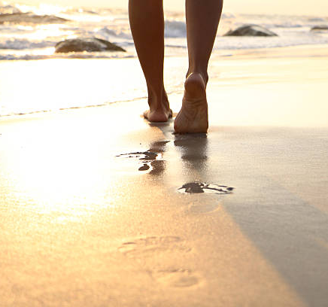

SANTOS DE A PIE
La Santidad al Estilo Agustiniano

Slide 2
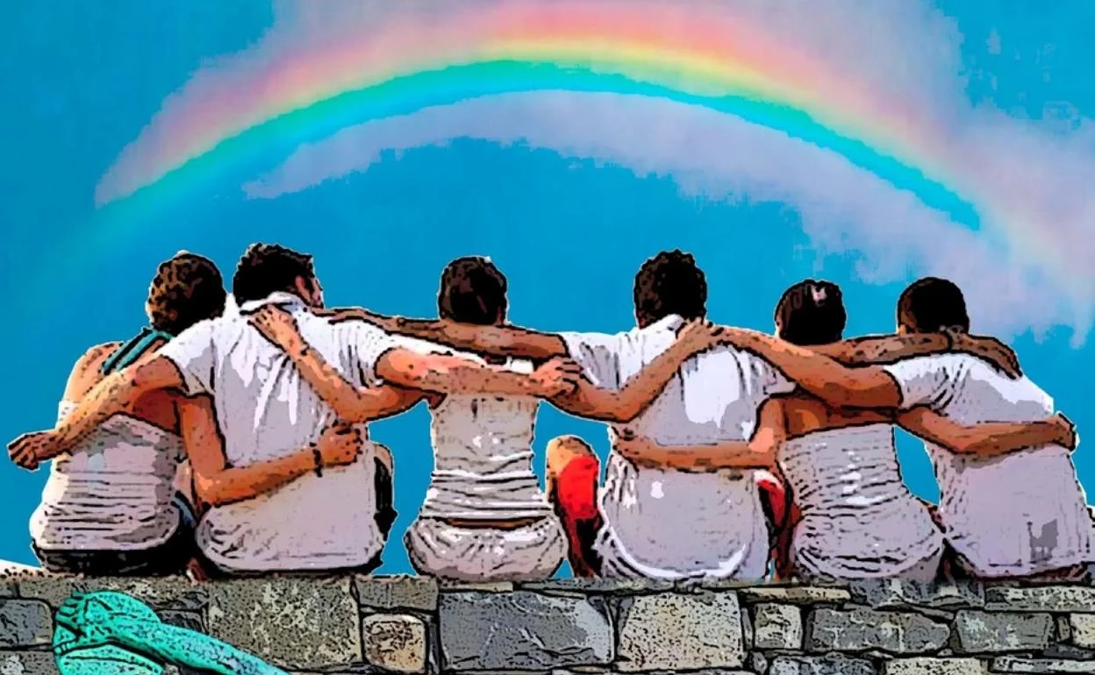
SEMANA AGUSTINIANA
#somoscomunidadfraterna
Notes:
© Copyright Showeet.com – Free PowerPoint Templates

Slide 3
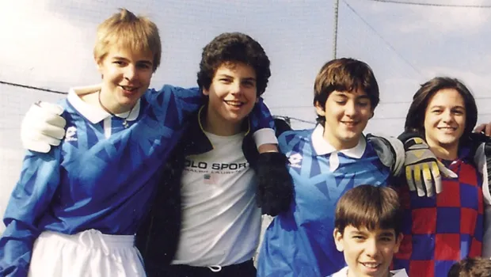
¿SANTOS EN EL SIGLO XXI?
ALGUNAS PREGUNTAS
Notes:
© Copyright Showeet.com – Free PowerPoint Templates

Slide 4
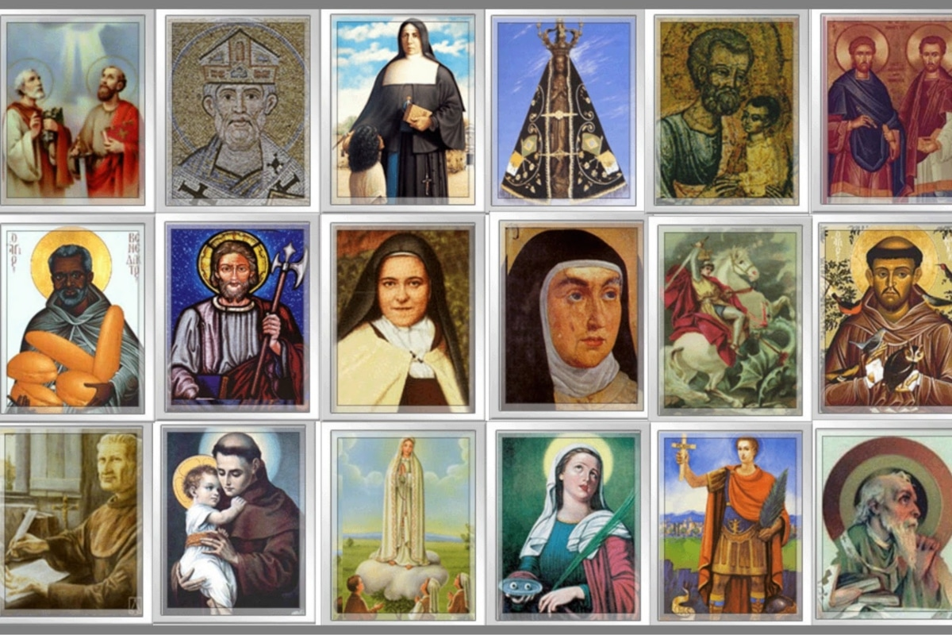
"PARA SER SANTO, HAY QUE SER RARO, ABURRIDO Y PROBABLEMENTE ESTAR MUERTO.
¿Qué os parece?

Slide 5
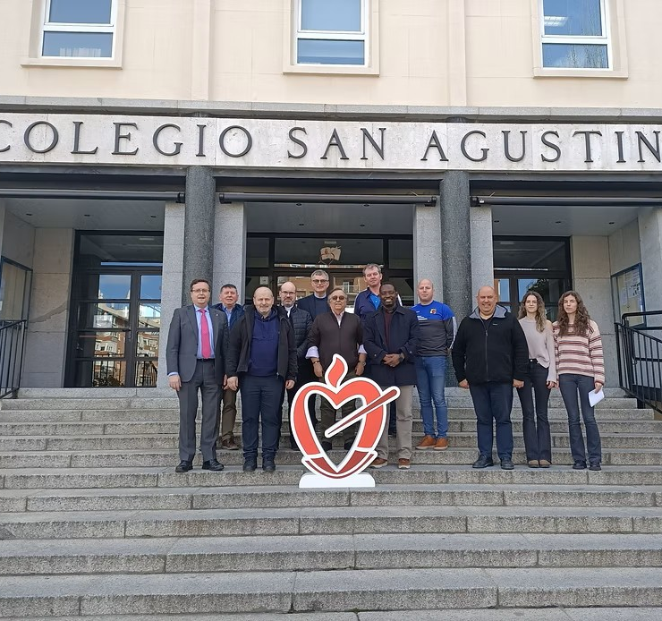
"LA SANTIDAD ERA PARA OTRA ÉPOCA. HOY, EN EL COLEGIO, ES IMPOSIBLE."
¿Vosotros qué decís?

Slide 6
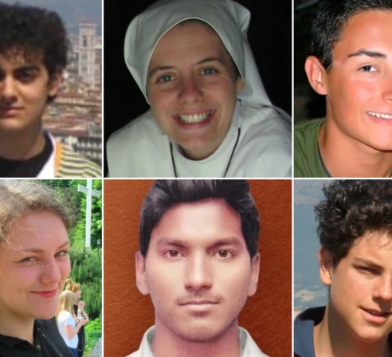
¿Y SI LA SANTIDAD NO ES ESO?
No "santos de altar", sino "santos de la puerta de al lado“.
Gente de carne y hueso, con sus luchas, como San Agustín
Notes:
© Copyright Showeet.com – Free PowerPoint Templates

Slide 7

LA PREGUNTA REAL NO ES SI 'PUEDE HABER' SANTOS.
La pregunta es personal:
"Y tú, ¿puedes ser santo?"
Notes:
© Copyright Showeet.com – Free PowerPoint Templates

Slide 8
¿POR QUÉ YO SÍ... O POR QUÉ YO NO?
"¿Por qué 'YO NO PUEDO' ser santo?"
¿Por qué 'YO SÍ PODRÍA' ser santo?
Ej: soy vago, no rezo, no soy perfecto, no tengo tiempo..
Dios me llama, quiero ser feliz, recibí el Bautismo...

Slide 9
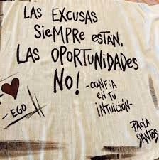
¿QUÉ PESA MÁS EN VOSOTROS HOY?
Todos hemos recibimos la invitación a ser santos.
Desde el día de nuestro Bautismo.
¿Qué le respondéis... y por qué?"

Slide 10

LA SANTIDAD
En la espiritualidad agustiniana

Slide 11
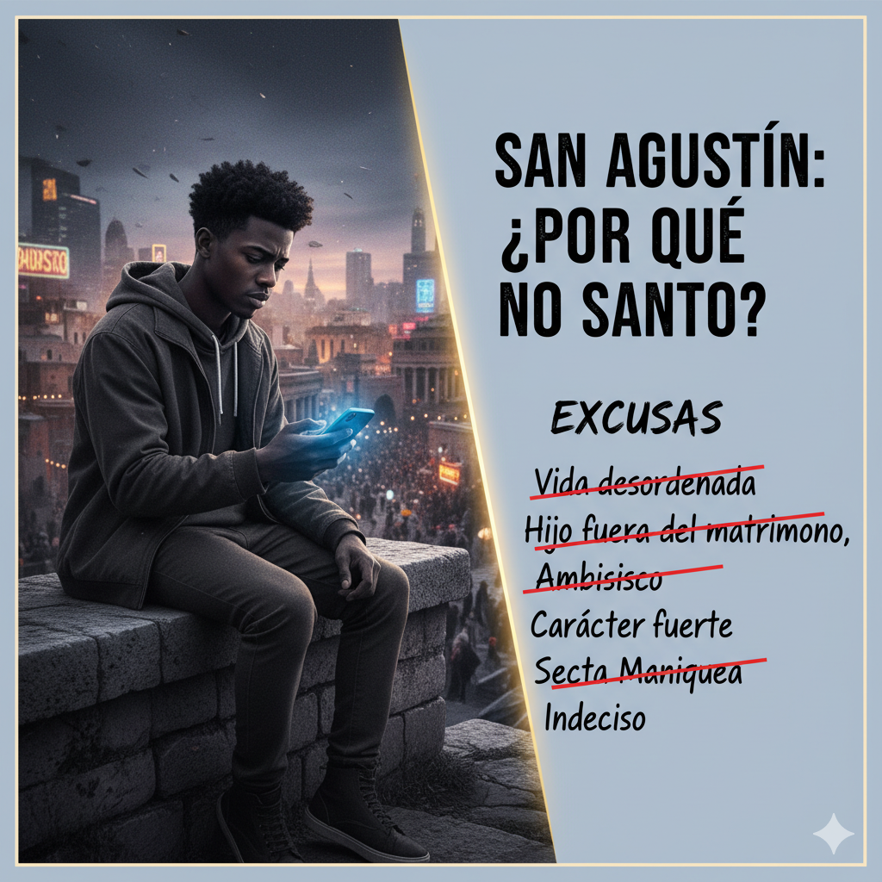
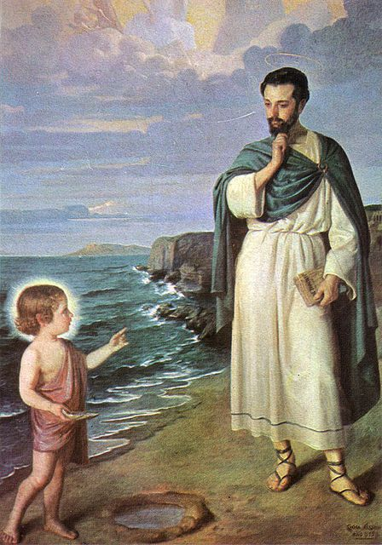
SAN AGUSTÍN ¿SANTO?
Agustín no debería ser santo por su pasado, pero lo es porque dejó que Dios transformara ese pasado.
"La santidad agustiniana no es ser perfecto, es estar siempre en camino."

Slide 12

LOS TRES PILARES DE LA SANTIDAD AGUSTINIANA
INTERIORIDAD
COMUNIDAD
SERVICIO

Slide 13
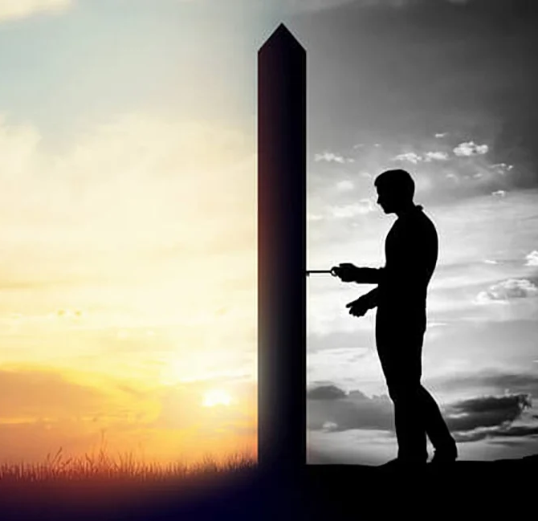
NTERIORIDAD: CONÓCETE, ACÉPTATE, SUPÉRATE
Atrévete a mirar dentro (luces y sombras).
Esto es lo más valiente que podéis hacer en un mundo que nos empuja a vivir siempre "fuera" (en el móvil, en el próximo plan, en lo que piensan los demás). "Mirar dentro" es atreverse a hacer silencio y preguntarte: ¿quién soy de verdad?
Es hacerte una "radiografía" honesta, sin filtros de Instagram.
Mirar tus luces: ¿Qué dones tienes? ¿Qué se te da bien? ¿En qué brillas? (Tu inteligencia, tu lealtad con los amigos, tu creatividad, tu capacidad de hacer reír a la gente...).
Mirar tus sombras: ¿Qué te da miedo? ¿Cuáles son tus fallos? ¿Esa parte de ti que escondes? (Tu pereza para estudiar, tu mal genio, tu inseguridad, tu egoísmo...).
Agustín lo hizo en sus Confesiones. No puedes empezar a construir nada sólido en tu vida si no es sobre la verdad de quién eres.

Slide 14

COMUNIDAD
La santidad agustiniana NUNCA es solitaria.
En nuestra sociedad, mola mucho el rollo del "lobo solitario", el "yo me lo monto por mi cuenta". Incluso en la fe, es fácil caer en el "Dios y yo" o "mi fe a mi manera", donde voy a Misa si me apetece y mi relación con Dios es un asunto privado.
San Agustín diría que eso es imposible. Para él, no se puede ser cristiano en solitario. ¡Le explotaría la cabeza!
¿Por qué? Porque no seguimos una idea, seguimos a un Dios que se hizo comunidad (Trinidad) y que fundó una comunidad (la Iglesia).
La fe nace, crece y se madura en grupo.
Agustín mismo se convirtió rodeado de sus amigos (Alipio, Nebridio...).
Su experiencia fundacional en el monasterio fue vivir "con una sola alma y un solo corazón" con sus amigos, buscando a Dios juntos.

Slide 15
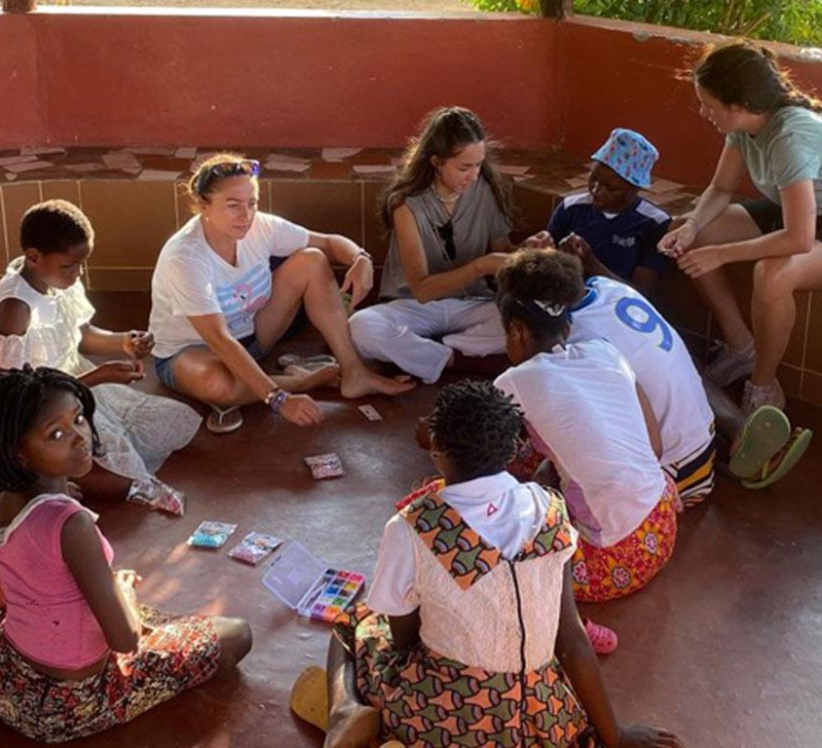
SERVICIO
TOMA LA VIDA CON RESPONSABILIDAD
Y ACEPTA TU MISIÓN.
Tomar la vida con responsabilidad es pasar de ser "consumidor" a ser "protagonista". Es dejar de preguntarte "¿qué puede hacer la universidad/mi familia/mis amigos por mí?" y empezar a preguntar "¿qué puedo hacer yo aquí?".
Aceptar tu misión es una de las ideas más potentes que hablamos: "No tengo una misión, soy una misión". Tu vida no es un accidente.
Estás en esta COLEGIO, con esta gente, en este momento de la historia por una razón. El servicio empieza cuando aceptas que tu vida tiene un propósito que va más allá de ti mismo.

Slide 16
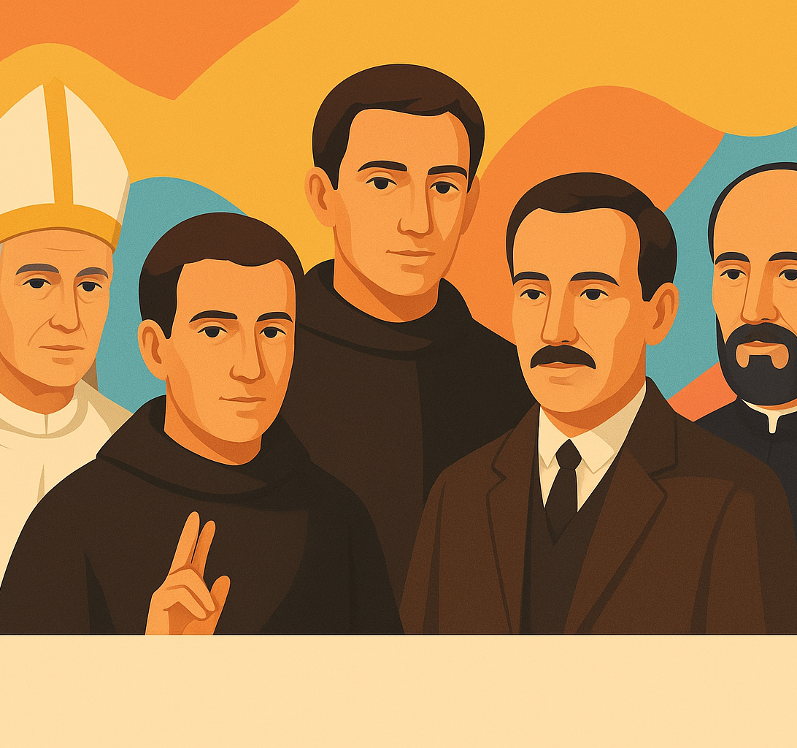
LOS SANTOS "DE CASA"
Hoy celebramos a santos agustinos,
muchos de ellos españoles
SANTO TOMÁS DE VILLANUEVA - SAN JUAN DE SAHAGÚN-
SAN ALONSO DE OROZCO - SAN EZEQUIEL MORENO –
SAN ANSELMO POLANCO

Slide 17
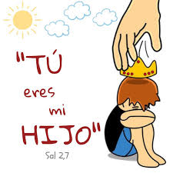
CONSEJOS PARA SER SANTOS "HOY"
Busca 10 min al día para "entrar en casa" (silencio, orar...).
Cuida a tus amigos: escucha más de lo que hablas.
No culpes a otros: asume tu responsabilidad.
Usa bien tu inteligencia: estudia y fórmate bien.
Pregúntate: ¿Qué necesidad veo? ¿Qué puedo hacer yo?

Slide 18
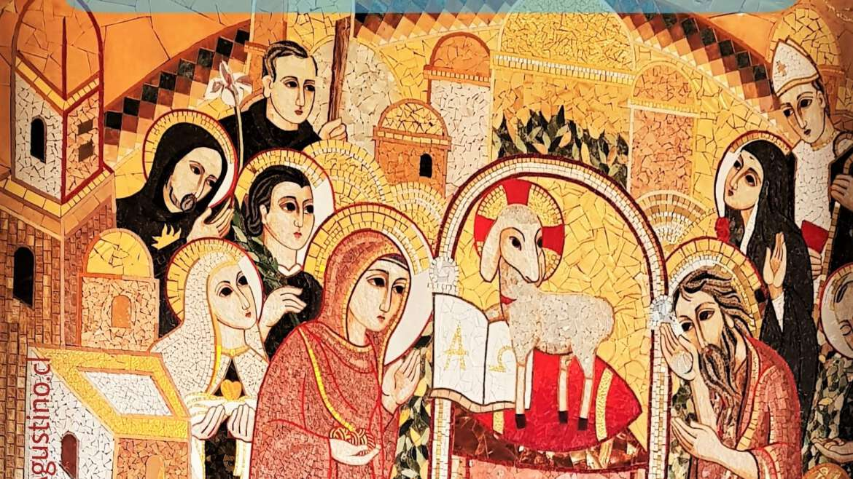
LETANÍAS AGUSTINIANAS PEDIMOS AYUDA A ESTA "FAMILIA" DE SANTOS QUE NOS PRECEDE.
San Agustín, buscador incansable de la Verdad,
Santa Mónica, madre paciente y de fe inquebrantable
San Juan de Sahagún, promotor de la paz
Santa Rita de Casia, abogada de las causas imposibles
Santo Tomás de Villanueva, amigo de los pobres
Todos los santos y santas de la familia agustinian
ROGAD POR NOSOTROS.

Slide 19
ORACIÓN FINAL
Señor Jesús, Tú nos llamaste a la vida para ser felices.
Danos el valor de San Agustín para buscarte sin descanso y para no tener miedo de mirar nuestro propio corazón.
Danos la capacidad de conocernos sin excusas, de aceptarnos con humildad, y de superarnos cada día con responsabilidad.
Haz que encontremos nuestra santidad en la vida comunitaria con nuestros hermanos y en el servicio generoso al mundo.
Que aceptemos nuestra misión y seamos los "santos de a pie" que nuestro tiempo necesita.
Amén.

Slide 20
¡FELIZ SEMANA AGUSTINIANA!
Notes:
© Copyright Showeet.com – Free PowerPoint Templates

